Slide 1

Чоджан Зарема Халитовна
Учитель биологии и химии
МБОУ « Первомайская школа»

Slide 2



Лонгри́д — (англ. longread; long read — букв. «долгое чтение») — формат подачи журналистских материалов в интернете. Его спецификой является большое количество текста, разбитого на части с помощью различных мультимедийных элементов: фотографий, видео, инфографики и прочих.
http://chistie.istoki.zh.tilda.ws/page7639148.html#form

Slide 3

Тема лонгридов активно обсуждается в сети: многие блогеры высказываются по поводу того, насколько интересен такой формат предоставления информации, какие лонгриды более популярны и почему.
Tilda Publishing, специализированная платформа для создания интернет-материалов и лонгридов, составила в блоге рейтинг лонгридов с самым лучшим дизайном.

Slide 4
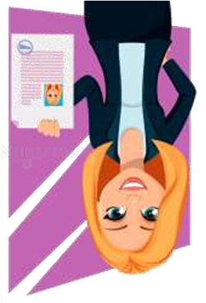
Типы лонгридов
•Репортаж. Задача – интересно рассказать о том, что вы увидели, и рассказать так, чтобы человеку показалось, будто бы он это видел собственными глазами.
• Реконструктор. Этот материал является реконструкцией цепи каких-то определенных событий, попыткой проанализировать их, выяснить причины и последствия.
• Потреты (второе название − people stories). К этому типу относятся и портретные интервью, и очерки, и биографические зарисовки. Главная задача – раскрыть личность героя, его жизненные принципы, взгляды.

Slide 5
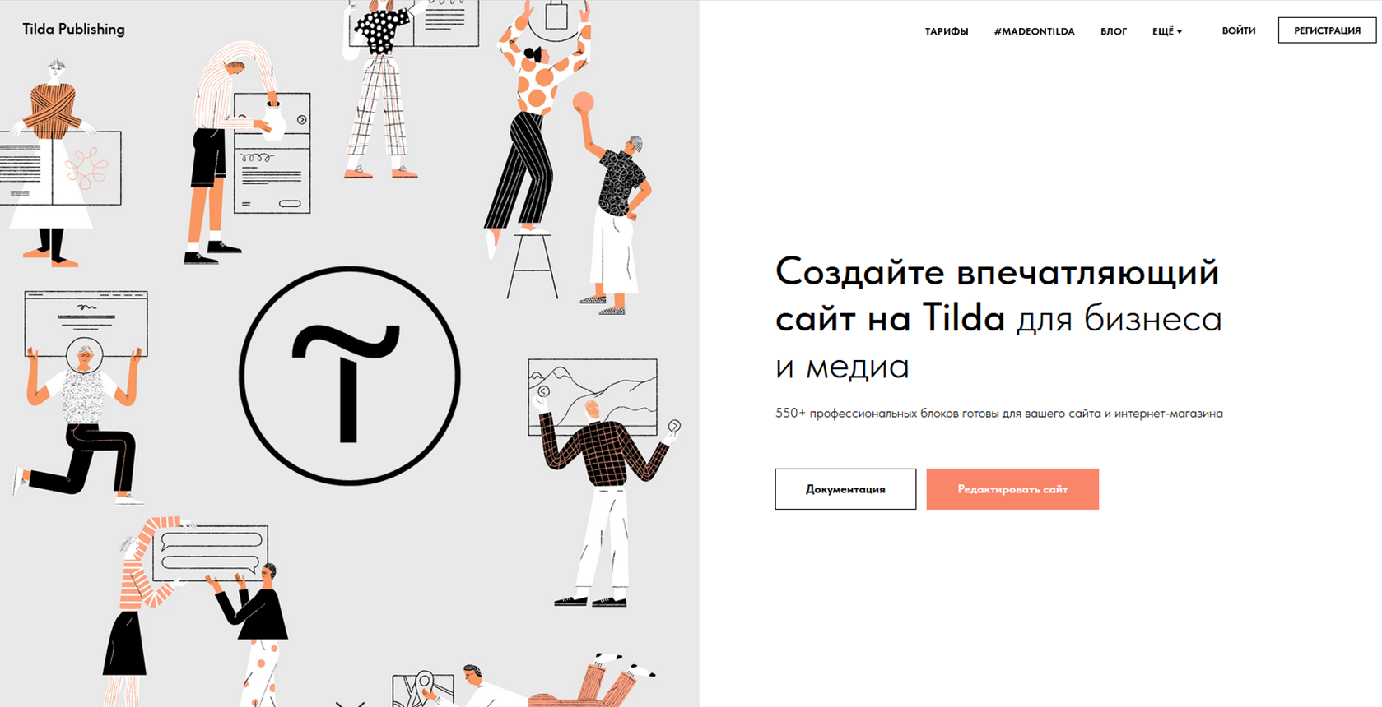
1 ЭТАП - РЕГИСТРАЦИЯ
Заходим на сайт Tilda, нажимаем на кнопку «Регистрация» в правом верхнем углу.

Slide 6
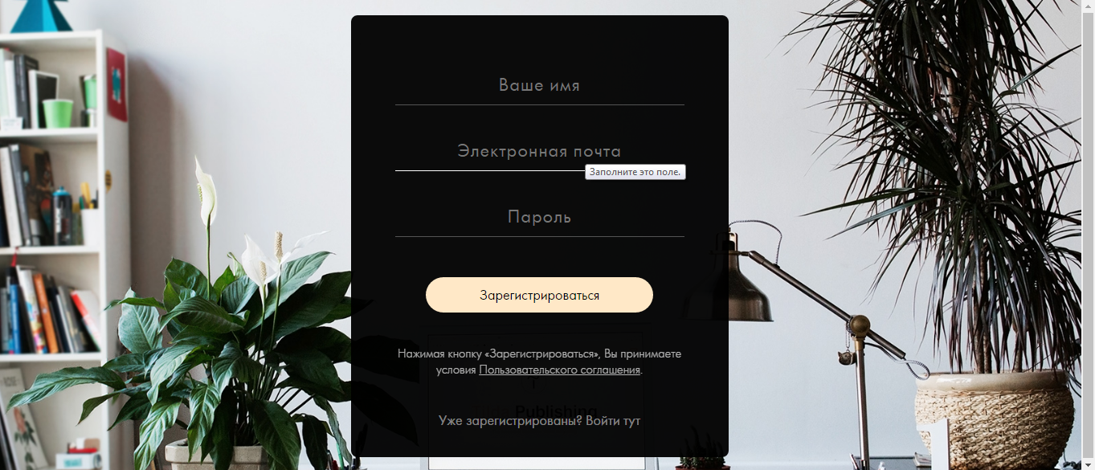
2 этап Чтобы создать аккаунт, надо указать имя, адрес электронной почты и пароль. Нажимаем на кнопку «Зарегистрироваться».

Slide 7
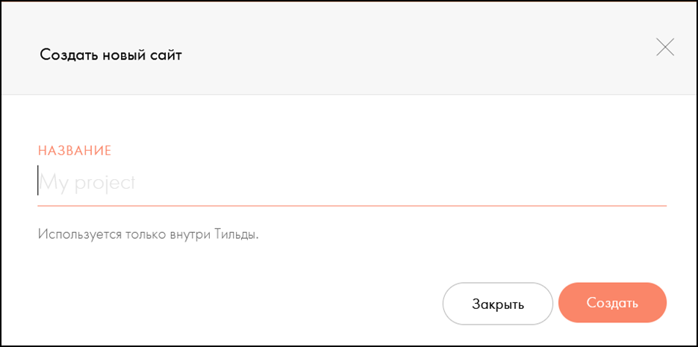
3 этап Тут же открывается окошко, в котором предлагается создать проект и придумать ему название. Нажимаем «Создать».

Slide 8
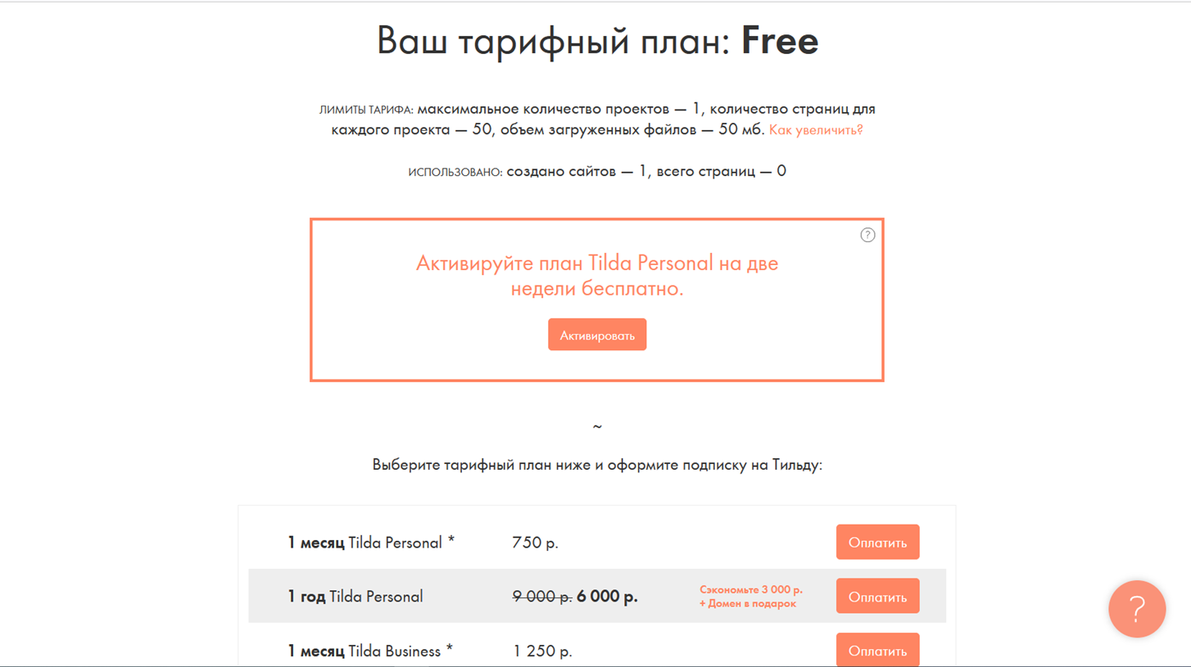
на платформе лучше заглянуть в раздел «Тарифы и оплата». После регистрации

Slide 9
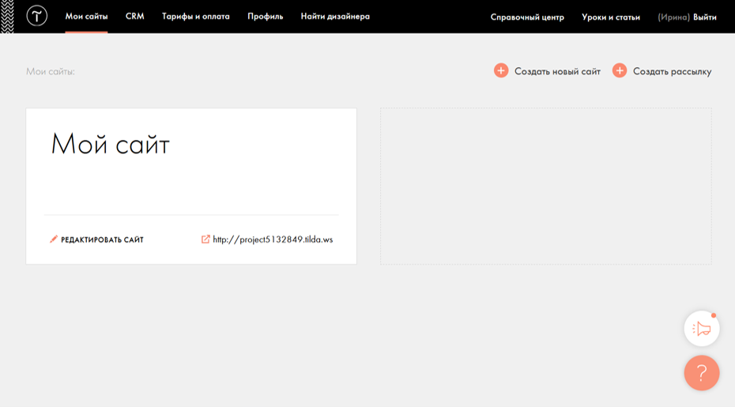
Так выглядит рабочий кабинет. Изначально работе присваивается адрес, состоящий из слова «project» и номера. В настройках эти слова можно убрать и заменить на свое название.
4 этап Чтобы перейти к конструктору страницы, нажимаем «Редактировать сайт».

Slide 10
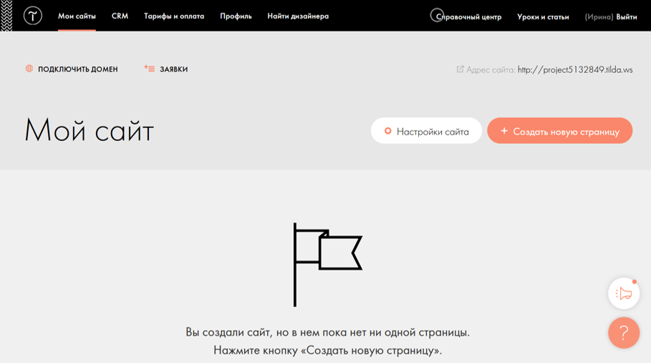
5 этап Чтобы перейти к созданию лонгрида, нажимаем на кнопку «Создать новую страницу».

Slide 11

Переходим к выбору шаблона. Можно начать с пустой страницы, а можно начать с шаблона (так проще для новичков). Шаблонные страницы Tilda состоят из модулей, которые можно настраивать, менять местами, удалять и добавлять.
Каждый шаблон можно просмотреть перед выбором. Есть универсальные страницы под любое содержимое, есть шаблоны для событий, мастер-классов, концертов, фестивалей, хакатонов, выставок, семинаров, даже для Дня города.
Если в шаблоне понравились многие блоки или приглянулось оформление, можно его взять за основу, а затем отредактировать под себя. Любые блоки из шаблона можно удалить и заменить на свои, оформление тоже можно настроить по-своему.
В категории «Pro» есть несколько шаблонов со сложной версткой, нестандартной типографикой и анимацией. Они рассчитаны на продвинутых пользователей.

Slide 12

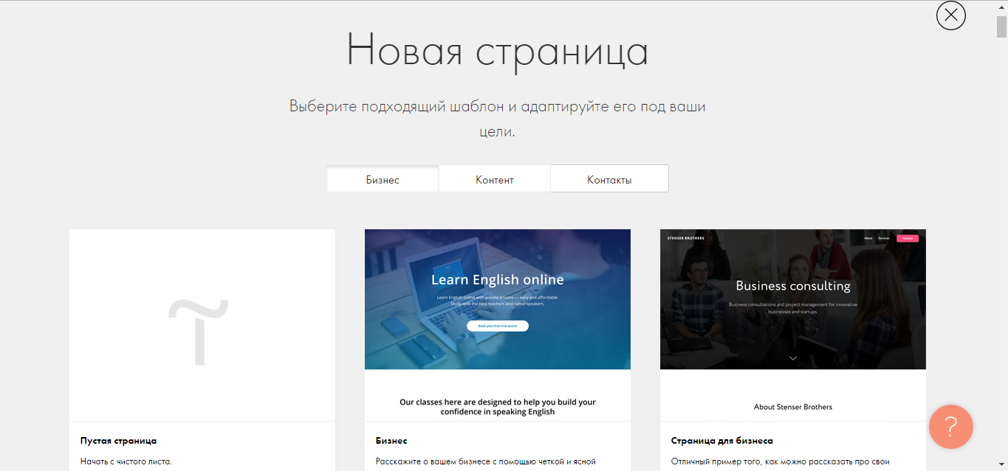
6 этап Выбрать шаблон.

Slide 13

Открываем шаблон для редактирования. Внутри каждого шаблона уже есть несколько блоков, которые можно менять и редактировать. Чтобы вызвать меню редактирования каждого блока (модуля), достаточно навести курсор на этот самый модуль.
Для начала попробуем отредактировать обложку — модуль с картинкой и названием лонгрида.
В верхнем левом углу находится выпадающее меню. Используем его, чтобы выбрать один из шаблонов модуля. При наведении курсора на описание шаблона модуля система отображает его миниатюру. У каждого модуля свое обозначение, например, модули обложки обозначены буквами СR.
Обязательно проверяем, чтобы стоял переключатель напротив надписи «Сохранять контент при переключении». В этом случае мы можем бесконечно менять шаблоны – содержимое не пострадает, а будет перестраиваться под новый шаблон.

Slide 14
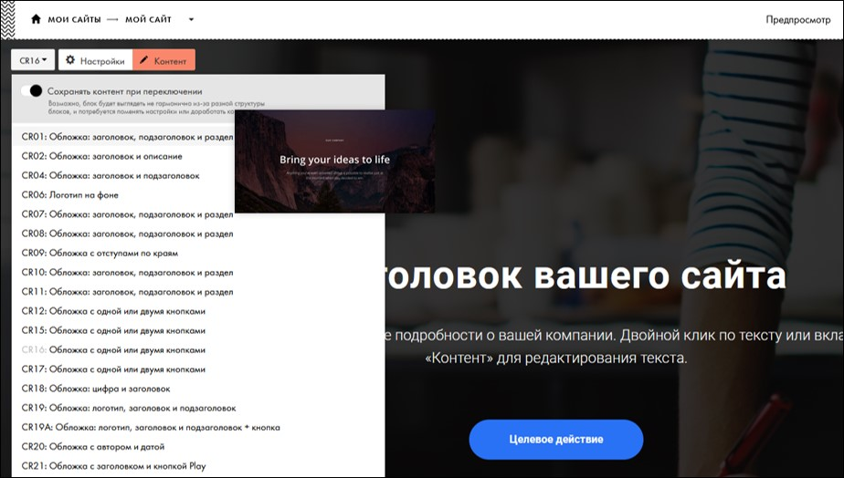

Slide 15
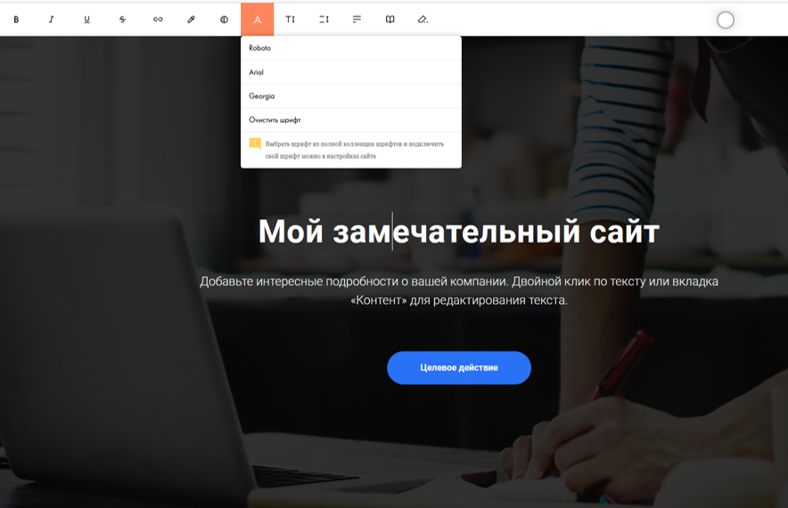
7 этап Начать редактирование.

Slide 16
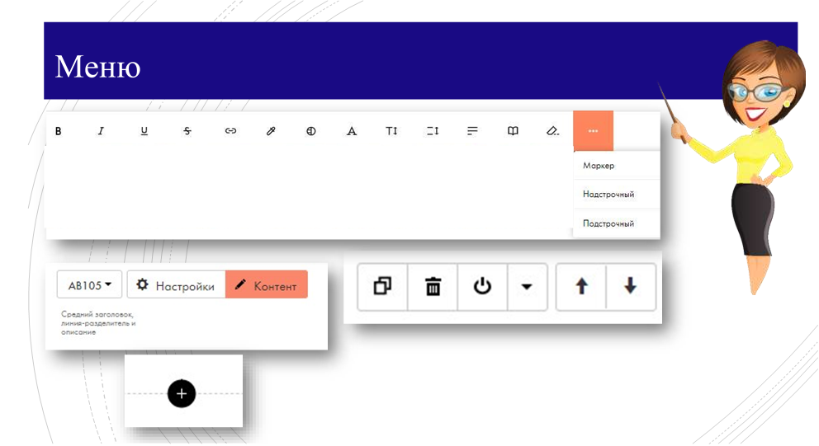

Slide 17
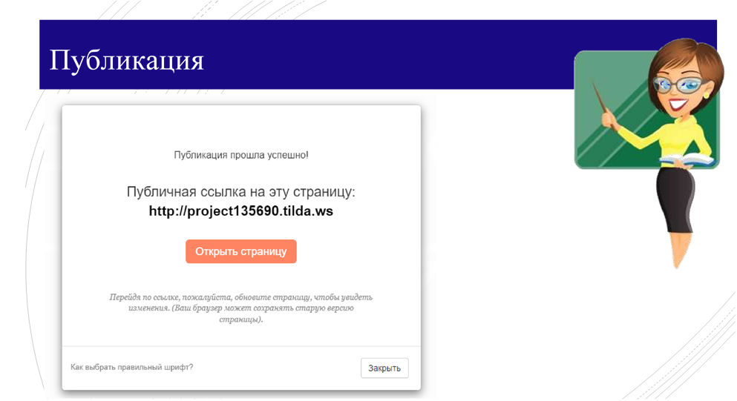
Для масштабных изменений, лучше вызвать меню «Контент». Здесь можно не только изменить текст надписи, но и поменять фоновое изображение… То есть выполнить все возможные манипуляции с содержимым блока. Не забываем нажать «Сохранить и выйти».

Slide 18
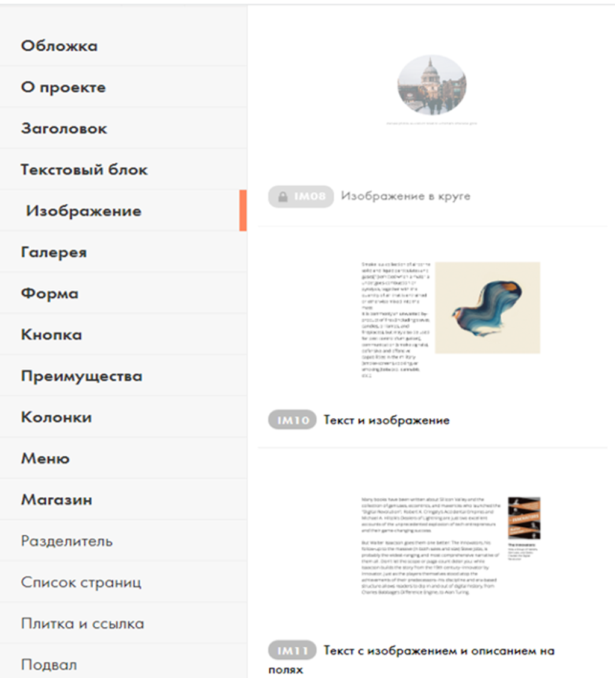
Какие бывают модули?
На страницу можно добавить дополнительные модули из библиотеки. Для этого нажимаем на значок «+» на границе блока и в библиотеке выбираем и добавляем нужный модуль.

Slide 19
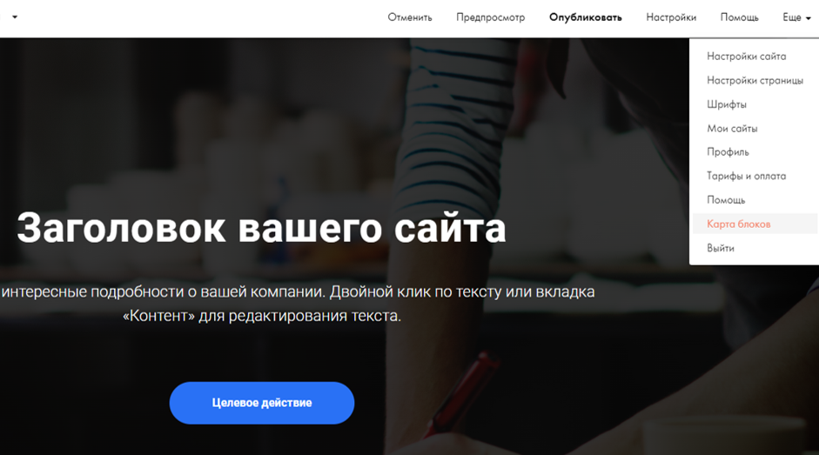
Публикация
После того, как все модули добавлены и отредактированы, можно сохранять страницу и публиковать её.
Справа вверху есть кнопка для предпросмотра. Кнопка «Еще» вызывает карту страницы – можно проверить, не забыли ли вы какой-нибудь блок. После этого можно публиковать страницу.

Slide 20
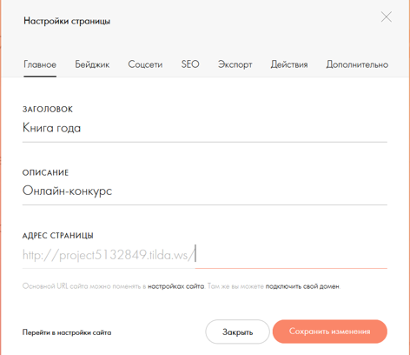
В разделе «Главное» можно поменять название статьи и добавить к ней описание.
В разделе «Бейджик» при необходимости меняем изображение, которое используется в превью страницы.
В разделе «Соцсети» можно посмотреть, как будет выглядеть ссылка на страницу в соцсетях, и отредактировать её.

Slide 21
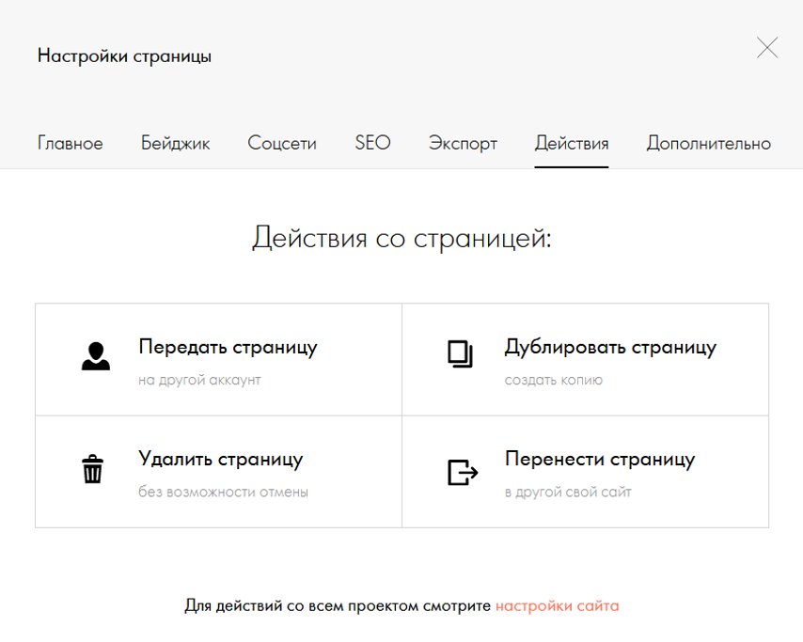
В разделе «Действия» есть полезная кнопка «Дублировать страницу». Это очень удобно для создания серии лонгридов с одинаковым дизайном. Можно создать одну страницу, настроить ее, а далее копировать и добавлять внутрь новое содержимое.

Slide 22
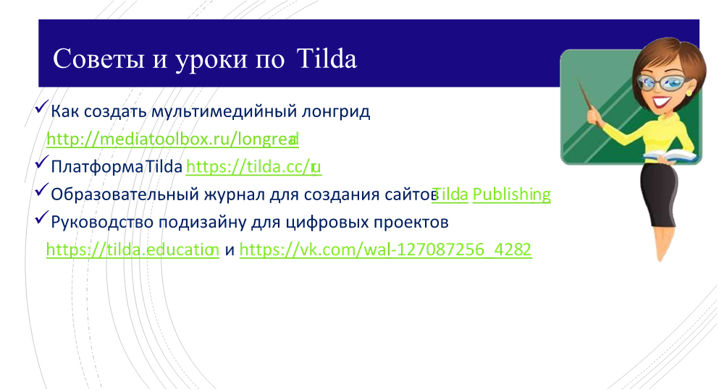

Slide 23



Slide 24
